Slide 1
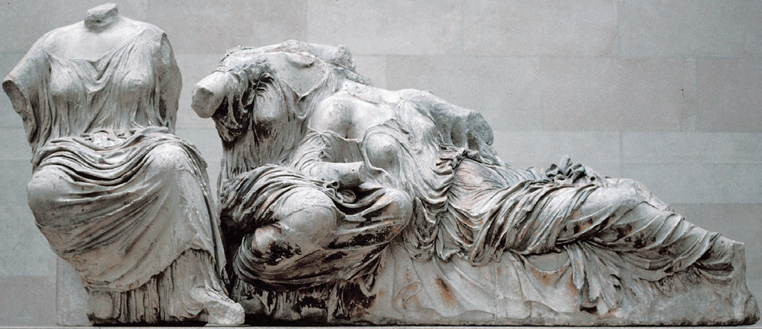

第三单元
外国美术赏析
基础模块

Slide 2
第2课 西方雕塑

Slide 3
学习提示
1.了解西方各历史时期雕塑艺术的风格特点。
2.体会西方古代雕塑家细心观察、深入研究的创作态度和精湛的技艺表现。
3.尝试评鉴生活中的雕塑作品。

Slide 4

目录
从古希腊雕塑到古罗马雕塑
从中世纪雕塑到文艺复兴雕塑
从巴洛克雕塑到现代雕塑

Slide 5

问
1、你知道断臂的维纳斯吗？她的美主要体现在哪些方面？
2、你知道西方雕塑和中国雕塑有哪些不同吗？

Slide 6

一、从古希腊雕塑到古罗马雕塑
相关链接
古希腊美术吸收了古代两河流域与古埃及的美术成就，逐渐发展出自身的特点。
古罗马继承并进一步发展了古希腊的美术遗产。在历史上，西方美术曾经多次回归古希腊与古罗马的传统。
两河流域和古埃及美术
古代两河流域土地富饶、物产丰富，艺术家受命于统治者，创作了大量纪念性与宣传性的美术作品。古埃及受益于尼罗河的滋养，政治与文化都较为稳定。古埃及雕塑尊重传统程式，不单纯追求视觉的真实，而希望将概念中的事物完整地呈现出来。

Slide 7
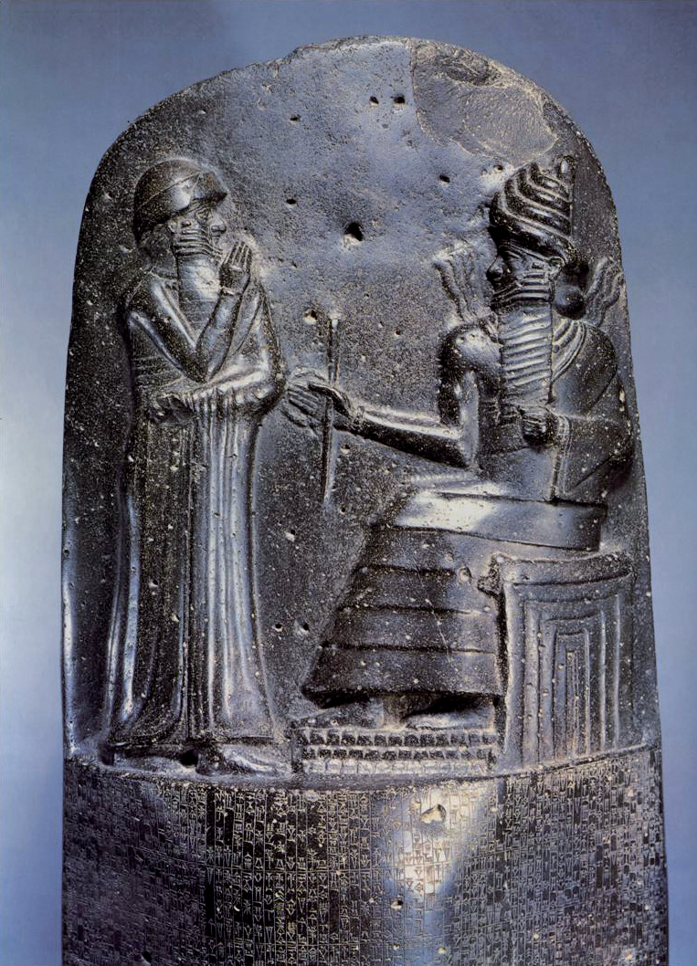
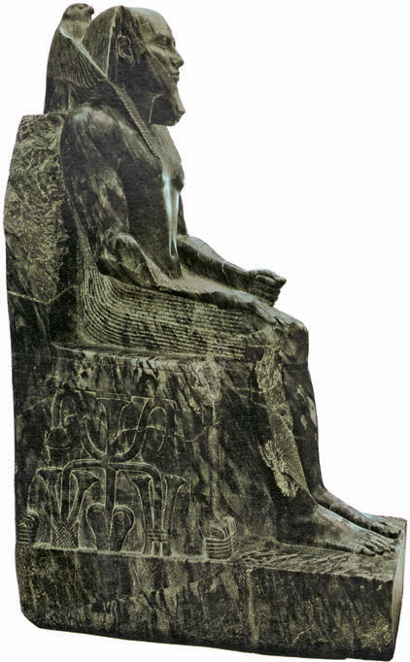
一、从古希腊雕塑到古罗马雕塑
赏名作
名称：
古巴比伦汉谟拉比法典石碑（局部）
年代：
公元前 1792—前 1750年
材料：
黑色玄武岩
现藏位置：
法国巴黎卢浮宫
赏名作
名称：
古埃及哈夫拉
年代：
约公元前 2570—
前 2544年
材料：
闪长岩
现藏位置：
埃及开罗博物馆

Slide 8
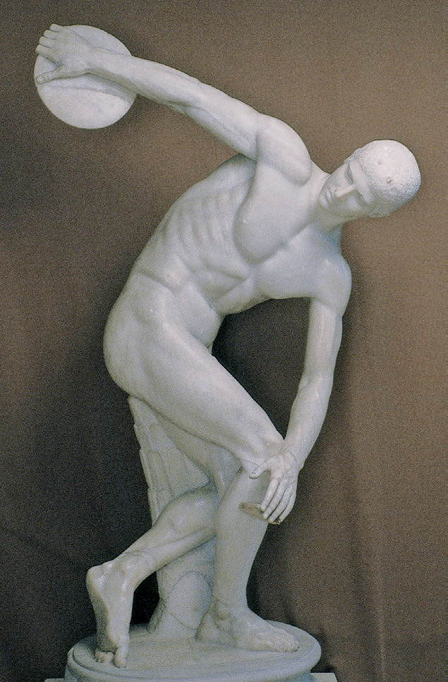
一、从古希腊雕塑到古罗马雕塑
赏名作
名称：掷铁饼者
原作者：米隆
年代：约公元前450年
材料：大理石
现藏位置：原作已佚，复制品藏于意大利罗马国立博物馆
评造型
雕塑家巧妙地抓住了掷铁饼运动动作爆发前极具表现力的瞬间姿态。看似是一个偶然的瞬间，实际经过作者的悉心设计，运动员身体各部分达成了精妙的平衡，兼具稳定与动感。张弛有度、动静相宜的雕塑语言把力量感和体态美永久地凝聚在静止的雕塑中，塑造出一个强健而又不失优雅的理想人体。
品文化
这件作品诞生于古希腊雕塑艺术的全盛时期（艺术史上称为“古典时期”）。这一时期出现了大量优秀的雕塑作品，《掷铁饼者》就是其中的杰作之一，不仅代表着古希腊的艺术成就，也象征着古希腊人健康、积极的精神意志，对后世西方雕塑产生了深远影响。

Slide 9
一、从古希腊雕塑到古罗马雕塑
赏名作
名称：
三女神
年代：
约公元前438—前432年
材料：
大理石
现藏位置：
英国伦敦不列颠博物馆
评造型
这件作品原是帕特农神庙东山墙上的高浮雕，题材来自希腊神话。现存的这组雕像，头部和四肢都已残
损，但那健美的身躯、从容恬静的姿态，仍给人以强烈的美感。尤其是三女神衣衫的处理，采用“湿衣法”，
如同沾湿了一般包裹着身体，生动展现出女神优美的身体轮廓，使人感到她们不是冰冷的大理石雕像，而是
有血有肉、真实的人物。

Slide 10
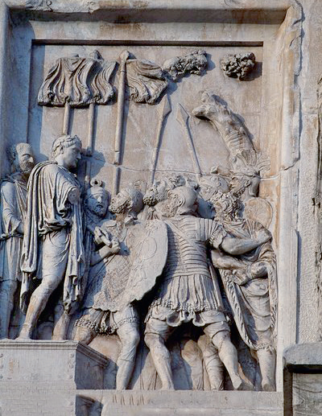
一、从古希腊雕塑到古罗马雕塑
赏名作
名称：君士坦丁凯旋门浮雕（局部）
年代：公元4世纪
材料：大理石
位置：意大利罗马
评造型
在古罗马时期，雕像成为罗马英雄主义和进取精神的象征。古罗马雕塑家尝试组合更为复杂的人物关系。君士坦丁凯旋门上的浮雕，人物的比例、姿态、体型、表情都符合古希腊的理想标准，但在空间层次的刻画上则更胜一筹。

Slide 11
一、从古希腊雕塑到古罗马雕塑
特点
古希腊：人像雕塑具有完美的形体和沉着高贵的气质，体现了古希腊人对理想美的追求。
古罗马：注重客观对象本身的细节体现和精神表达，即在真实刻画人物外形的同时注重个性化和气质的表现。

Slide 12
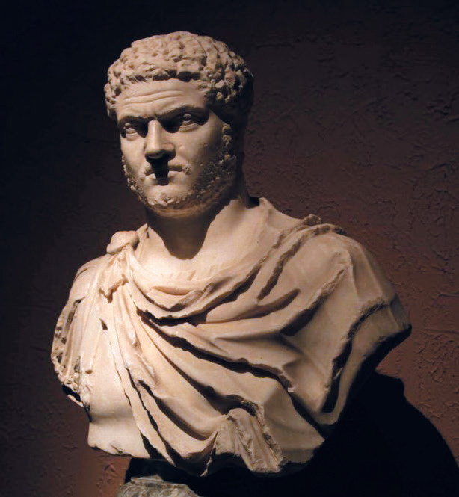
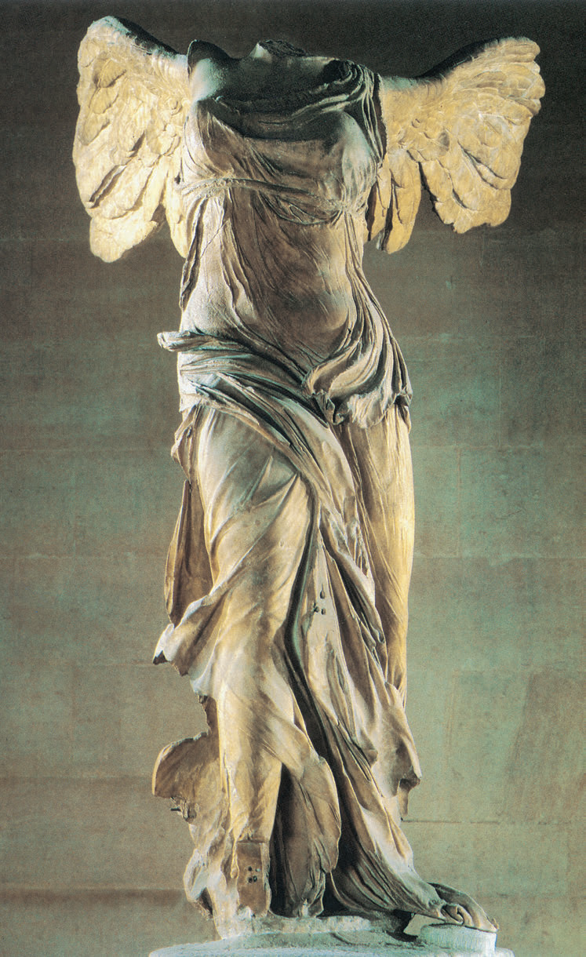
一、从古希腊雕塑到古罗马雕塑
对比赏析
请说说两者分别有何特点？
名称：
卡拉卡拉像
年代：
公元 3世纪
材料：
大理石
现藏位置：
法国巴黎卢浮宫
名称：
《萨莫色雷斯的胜利女神》
年代：
约公元前190年
材料：
大理石
现藏位置：
法国巴黎卢浮宫

Slide 13
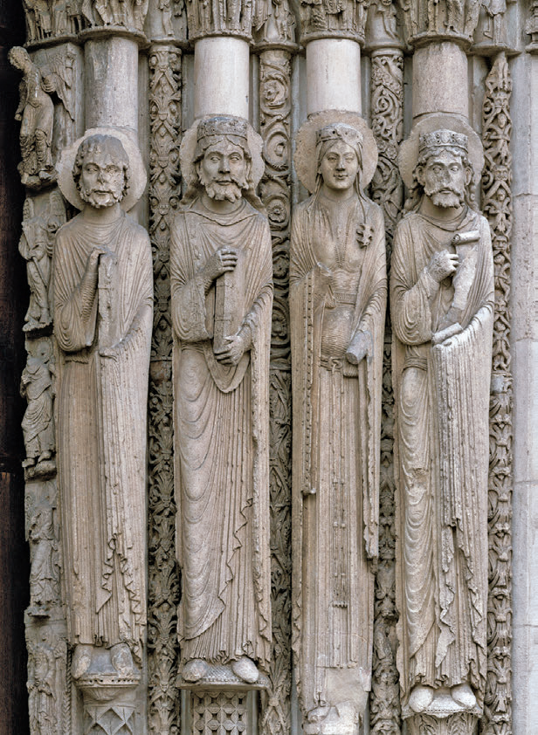

二、从中世纪雕塑到文艺复兴雕塑
赏名作
名称：旧约国王和王后（局部）
年代：约 1145—1155年
材料：石材
位置：法国沙特尔大教堂
评造型
为了与建筑相结合，这组雕像中圣徒的身体被限制在圆柱体内，比例修长，造型简洁，形容消瘦。与古希腊、古罗马的人物雕像相比，这些雕像没有了微妙的姿态转折、丰盈的人体表现与自然的衣纹刻画。

Slide 14
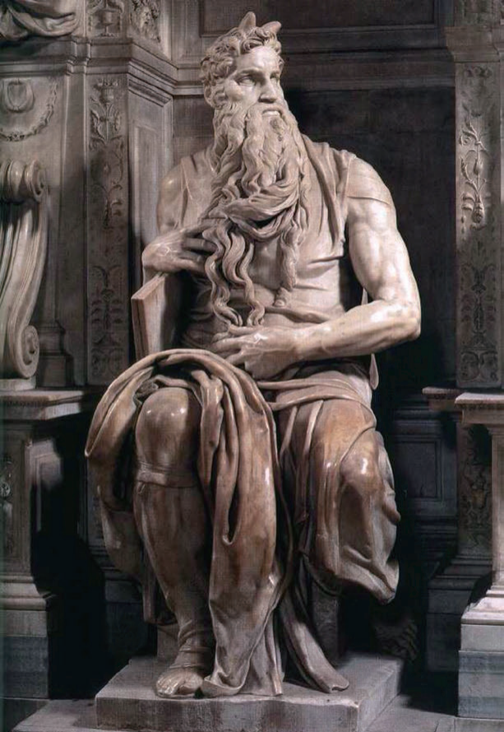
二、从中世纪雕塑到文艺复兴雕塑
赏名作
名称：摩西像
作者：米开朗琪罗［意大利］
年代：公元 16世纪
材料：大理石
位置：意大利罗马圣彼得镣铐教堂
评造型
这件雕塑作品以现实中人的形象为原型，真实、自然地再现了摩西的威严与力量。凝视的目光和垂胸的美髯衬托出他大义凛然的气概，表现出他对保卫人民的信心和决心。复杂的衣服纹理和质感的表现、双臂的肌肉和血管的细致刻画，使人感到这是鲜活的血肉之躯，显示了作者高超的雕刻技巧。米开朗琪罗通过这个充满正义感的形象，表现了文艺复兴时期人们对自身尊严与民族利益的维护。

Slide 15
二、从中世纪雕塑到文艺复兴雕塑
特点
①中世纪雕塑：宣扬教义，刻意牺牲局部细节，改变真实的形体，用象征的手法来塑造形象。
②文艺复兴时期：反对神权论，主张在世俗经验中探求知识，注入了人性的力量。

Slide 16
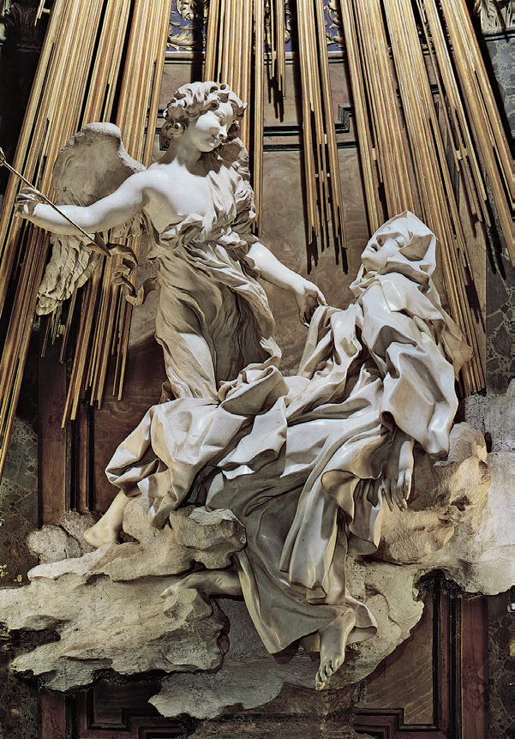
三、从巴洛克雕塑到现代雕塑
赏名作
名称：圣德列萨的沉迷
作者：贝尼尼［意大利］
年代：1645—1652年
材料：大理石
位置：意大利罗马维多利亚圣马利亚教堂
评造型
贝尼尼是巴洛克美术的杰出代表。他创作的《圣德列萨的沉迷》生动地再现了西班牙修女德列萨梦幻中的感受。在雕像背后，金属条如阳光般散落下来，与白色大理石的质感形成鲜明对比。贝尼尼充分利用建筑和雕塑的空间，以及独特的光影效果，为观众营造出充满戏剧性的梦幻氛围。

Slide 17
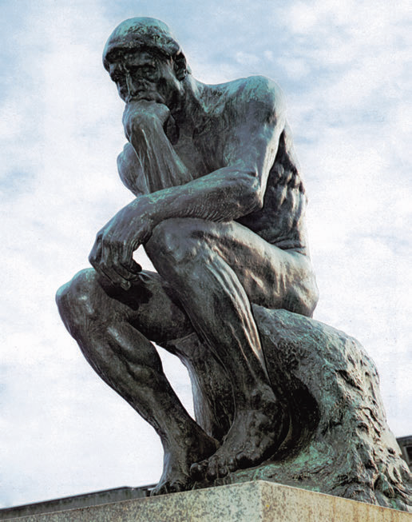
三、从巴洛克雕塑到现代雕塑
赏名作
名称：思想者
作者：罗丹［法国］
年代：1880—1882年
材料：青铜
位置：法国巴黎罗丹美术馆
评造型
罗丹的创作强调外在真实与内在真实的和谐统一。《思想者》是罗丹的群雕作品《地狱之门》门饰的一部分。这位思想者身体蜷曲得像一张弓，仿佛蕴藏着巨大的力量。罗丹抛弃了一切与“思想者”无关的塑造，并极力强化这一主题，让人感到他不仅是用
脑思考，而是全身的每块肌肉、每根神经都处在紧张的思考之中。

Slide 18
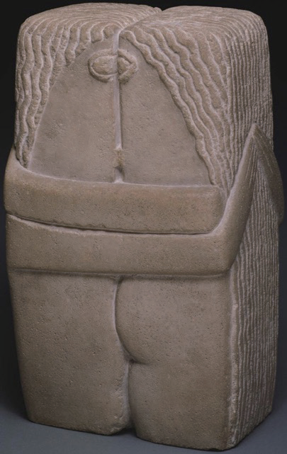
三、从巴洛克雕塑到现代雕塑
赏名作
名称：吻
作者：布朗库西［罗马尼亚］
年代：1916年
材料：石材
现藏位置：美国费城艺术博物馆
评造型
这件雕塑表现方法独特，人物形体精简，呈几何形态，风格原始、单纯、稚拙。整件作品浑然天成，充满自然的和谐与生命张力。

Slide 19
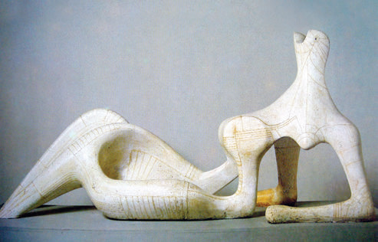
三、从巴洛克雕塑到现代雕塑
赏名作
名称：斜倚的人像
作者：亨利·摩尔［英国］
年代：1951年
材料：石膏
现藏位置：英国泰特不列颠美术馆
评造型
作者利用凸凹造型和“孔洞”的空间变化，将虚空间与实空间
相互映衬与转换，使虚空间成为实体的一部分，突破了传统雕塑实
体空间的表现模式。

Slide 20
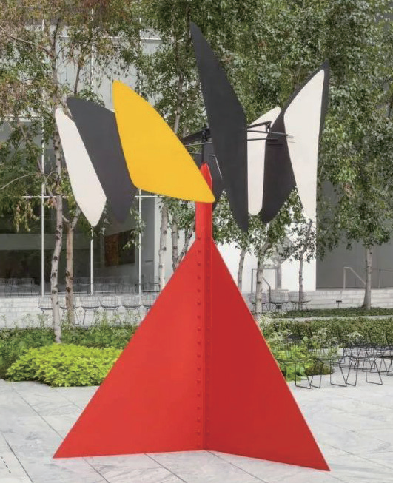
三、从巴洛克雕塑到现代雕塑
赏名作
名称：桑迪的蝴蝶
作者：考尔德［美国］
年代：1964年
材料：不锈钢、铁丝
现藏位置：美国纽约现代艺术博物馆
评造型
考尔德以动态雕塑著称。他的作品常利用不锈钢、铁丝等为材料，利用力学原理以及装置的灵活性，使雕塑在遇到空气流动及观者触动时展现出不同的形态，实现了科技与艺术的完美结合，开创了现代雕塑的新风格。

Slide 21
三、从巴洛克雕塑到现代雕塑
特点
①巴洛克：追求豪华，强调幻想，充满动感与激情，空间层次丰富，利用多种媒介综合地进行表现。
②19世纪：雕塑的叙事性不再关注，雕塑语言本身的价值越来越受到重视。
③20世纪：现代雕塑蓬勃兴起，和绘画艺术一样流派纷呈，大胆地突破了古典雕塑的范式。

Slide 22


三、从巴洛克雕塑到现代雕塑
思考
请同学们尝试总结西方雕塑不同艺术风格的特点。

Slide 23
三、从巴洛克雕塑到现代雕塑
实践
请同学们课下到广场、公园、商场等环境中寻找公共雕塑作品，将其拍照记录并与大家交流，共同评鉴。

Slide 24

小结
通过鉴赏西方雕塑艺术史上的杰作，同学们可以领略西方雕塑之美，并从中体会雕塑家的观察力与表现力，深化对美术表现手法的认识与理解。

